Slide 1

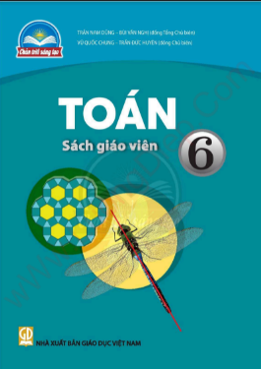
PHÒNG GIÁO DỤC VÀ ĐÀO TẠO HUYỆN CHÂU ĐỨC
TRƯỜNG THCS QUANG TRUNG
  TOÁN 6: CHÂN TRỜI SÁNG TẠO

Slide 2
Hình học và đo lường
ÔN TẬP CHƯƠNG 7

Slide 3
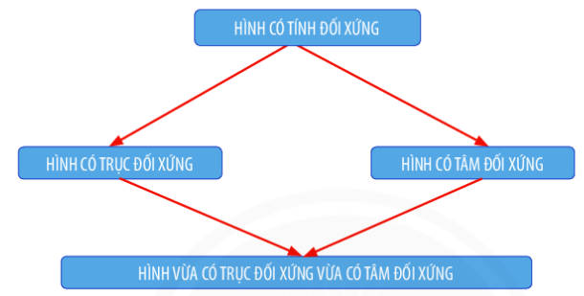
ÔN TẬP CHƯƠNG 7
1. Ôn tập lí thuyết
Câu 1: Quan sát sơ đồ sau và nêu một số hình vẽ tương ứng với mỗi hình rêu ra.

Slide 4
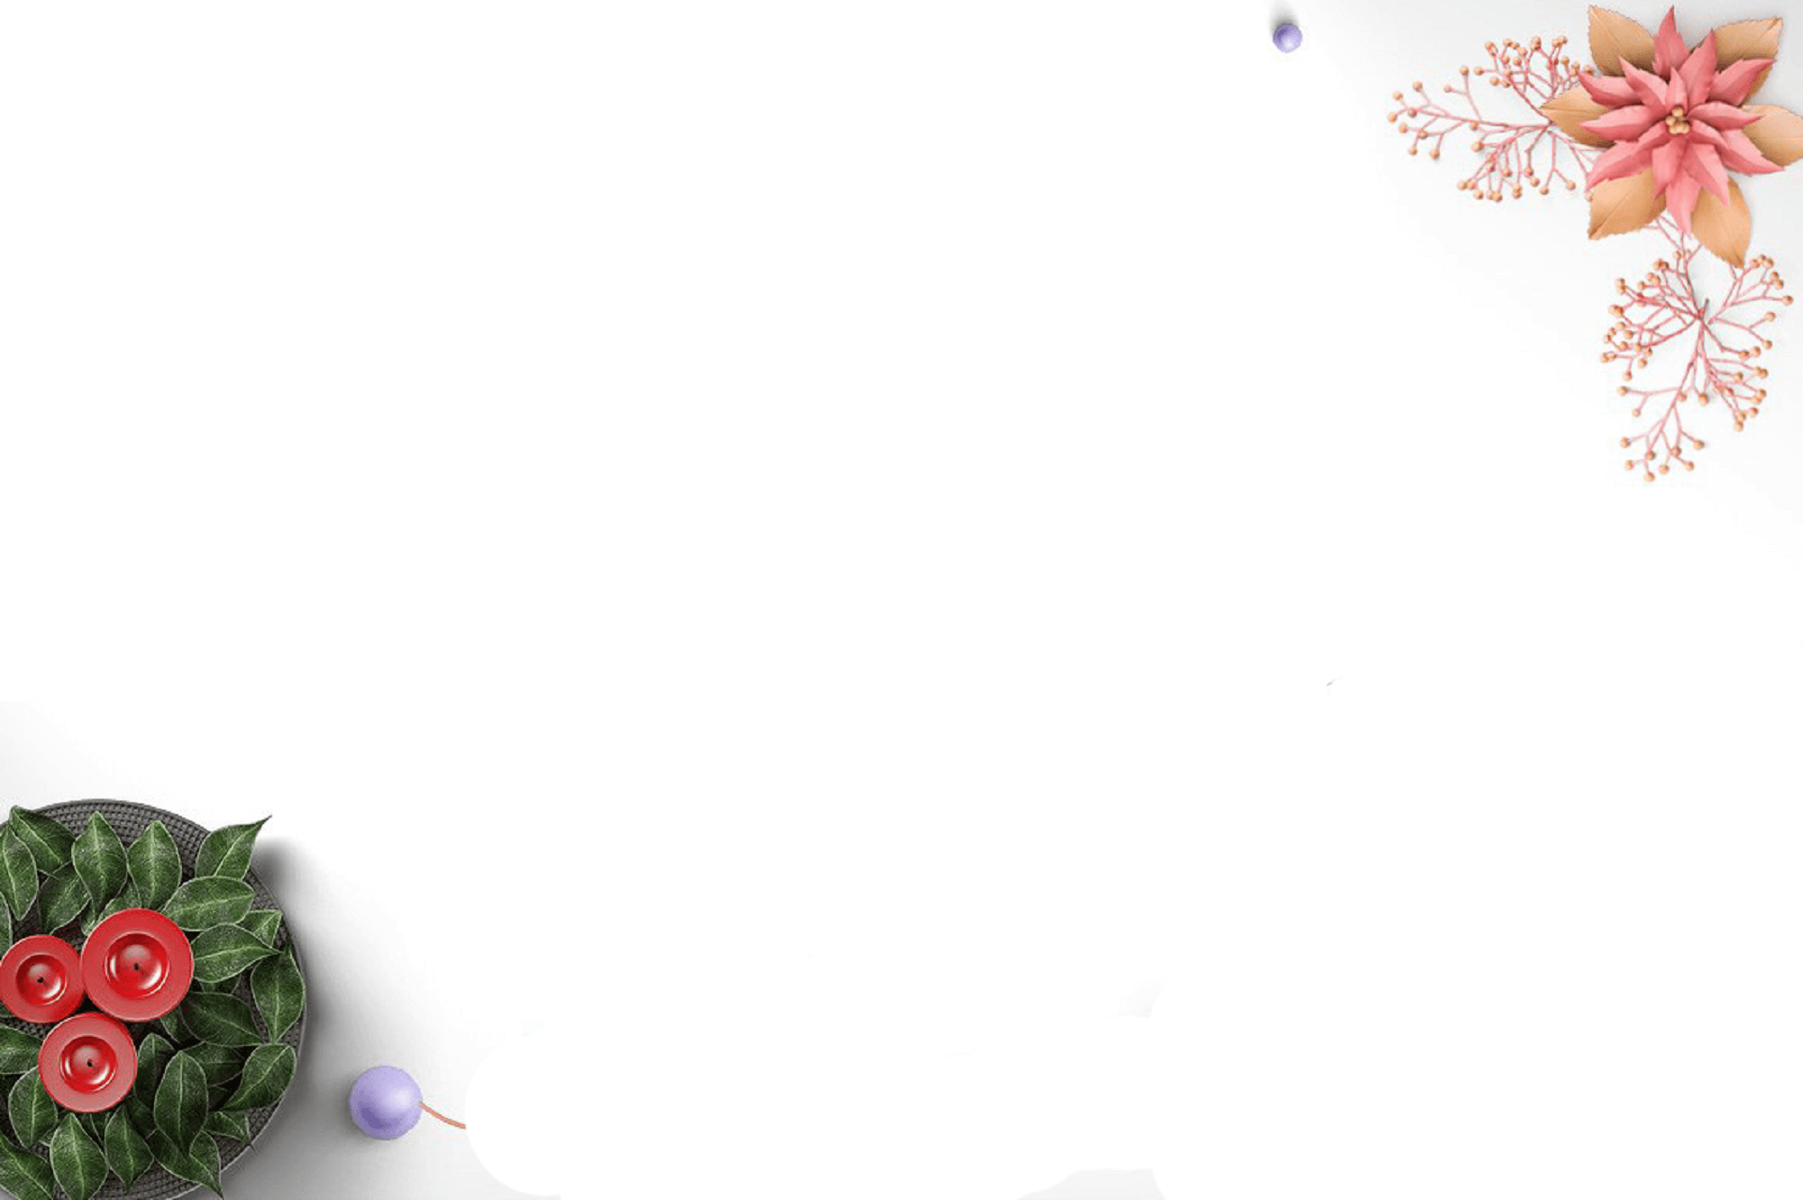
Câu 2: Quan sát chữ H A N O I và xác định đúng sai cho các câu sau:
PHÁT BIỂU | ĐÚNG | SAI
a) Chữ H là hình vừa có trục đối xứng, vừa có tâm đối xứng.
b) Chữ A là hình có trục đối xứng và không có tâm đối xứng.
c) Chữ N là hình có trục đối xứng và có tâm đối xứng.
d) Chữ O là hình vừa có trục đối xứng, vừa có tâm đối xứng.
e) Chữ I là hình có trục đối xứng và không có tâm đối xứng.

Slide 5
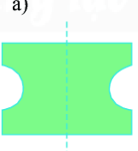
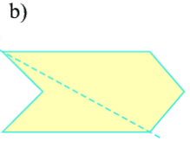
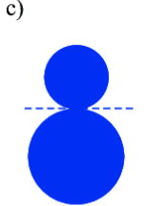
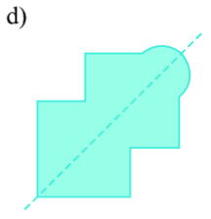
ÔN TẬP CHƯƠNG 7
2. Luyện tập
Bài 1: Các đường nét đứt ở mỗi hình bên dưới có phải là trục đối xứng không?
Phải
Không phải
Không phải
Phải

Slide 6


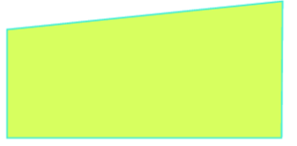
ÔN TẬP CHƯƠNG 7
2. Luyện tập
Bài 2: Hình nào sau đây có tâm đối xứng, hình nào vừa có trục đối xứng vừa có tâm đối xứng?
Hình a
Hình b
Hình c
Hình a là hình vừa có tâm đối xứng, vừa có trục đối xứng.

Slide 7


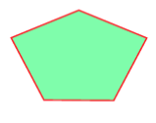

ÔN TẬP CHƯƠNG 7
2. Luyện tập
Bài 3: Hình nào sau đây có trục đối xứng?
Hình a
Hình b
Hình d
Hình c
Hình a, c, d là các hình có trục đối xứng

Slide 8
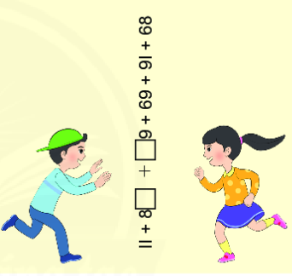
ÔN TẬP CHƯƠNG 7
2. Luyện tập
Bài 4: Toán vui: Hai bạn Na và Toàn đứng đối diện nhau trên nền dất, ở giữa họ có một dãy các số và dấu cộng như hình dưới đấy. Do vị trí khác nhau nên hai bạn thấy hai dãy các phép tính khác nhau.
Hãy tìm cách điền hai chữ số vào hai ô vuông để kết quả phép tính của hai bạn là bằng nhau.

Slide 9

CHÚC CÁC EM HỌC TỐT

